Slide 1
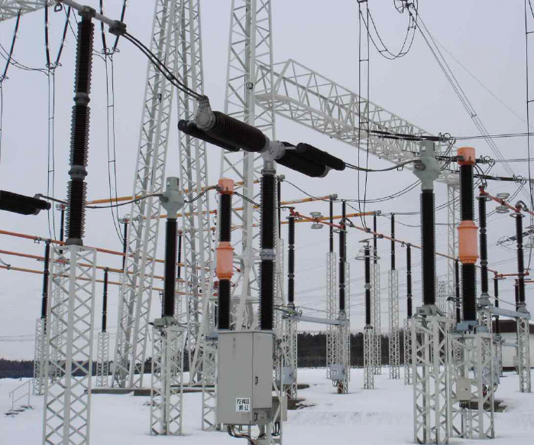
Výkonové vypínače vn a vvn

Slide 2
Základní vlastnosti
Výkonové vypínače mají schopnost spínat všechny druhy zátěže (naprázdno, při zatížení) a všechny typy poruch, včetně zkratů.
Rozdělení vypínačů
1. Podle velikosti napětí (např. 25, 123, 420 kV)
2. Podle jmenovitého proudu – velikost proudu, který musí vypínač trvale vydržet ( řada od 200 do 800 A).
3. Podle jmenovitého vypínacího proudu – největší zkratový proud, který vypínač vypne za předepsaných podmínek.

Slide 3
Zhášení oblouku
Od způsobu zhášení oblouku je odvozen název vypínače:
1. v oleji - máloolejové vypínače
2. ve vzduchu - tlakovzdušné
3. ve vakuu - vakuové (pouze vn, nově do 150 kV))
4. v plynu SF₆ - tlakoplynové
5. média bez SF6 - například „clean air“ - (80% dusíku a 20% kyslíku)
6. v magnetickém poli - magnetické (stejnosměrné obvody)
V současné době se provádí unifikace a sjednocení v používání vypínačů:
1. soustava vn - máloolejové (postupný útlum), vakuové tlakoplynové
2. soustava vvn - tlakoplynové
3. soustava vvn - hledání alternativy k plynu SF6 (skleníkový plyn)

Slide 4
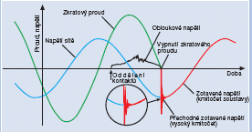
Vakuový vypínač
oddělení kontaktů
přerušení oblouku
⇒
nárůst zotaveného napětí
hoření oblouku
jmenovité napětí
kontakty sepnuty
Uhašení oblouku v nule proudu

Slide 5
Vznik a princip uhašení oblouku
1. Při snižování tlaku na kontakty dochází ke zvyšování teploty na povrchu kontaktů a následnému odpařování kontaktního kovu.
2. Mezi kontakty je mrak kovových par, ve kterých dochází k ionizaci prostředí ⇒ zapálí se oblouk.
3. Oblouku má tvar rovnoramenného trojúhelníka s vrcholem na katodě.
4. Při velkých vypínacích proudech dochází ke zúžení oblouku na anodě.
5. Při oddalování kontaktů dochází velmi rychle k uhašení oblouku a přerušení obvodu.
6. Po uhašení oblouku páry kondenzují na vodivém stínítku u povrchu komory ⇒ obnoví se elektrická pevnost vakua.

Slide 6
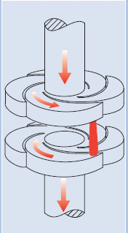
Vakuový vypínač
jmenovitý proud
I > I_{n}
zkratový proud
Rotace oblouku
na elektrodách ⇒ rovnoměrné tepelné zatížení elektrod
Vypnutí proudu

Slide 7
Popis vakuového vypínače (ABB)
Vnější obal - izolátor
Pevný kontakt
Pohyblivý kontakt
Spínací komora
Vlnovec

Slide 8
Popis vakuového vypínače (ABB)

Slide 9
Vlastnosti vakuového vypínače
Výhody:
* vysoký stupeň vakua (až 10⁻⁶ Pa) výrazně zvyšuje elektrickou pevnost ⇒ minimální zdvih kontaktů (řádově mm)
* mají malé obloukové napětí (do 30 V) ⇒ malá zhášecí energie
* nehořlavé prostředí, nedochází k vyfouknutí ionizovaných plynů a plamene
* minimální údržba, dlouhá životnost (až 100 x I_{kn})
Nevýhody:
* hrozí utržení oblouku před průchodem proudu nulou ⇒ nebezpečí vzniku přepětí
* komory nelze zapojovat do série

Slide 10
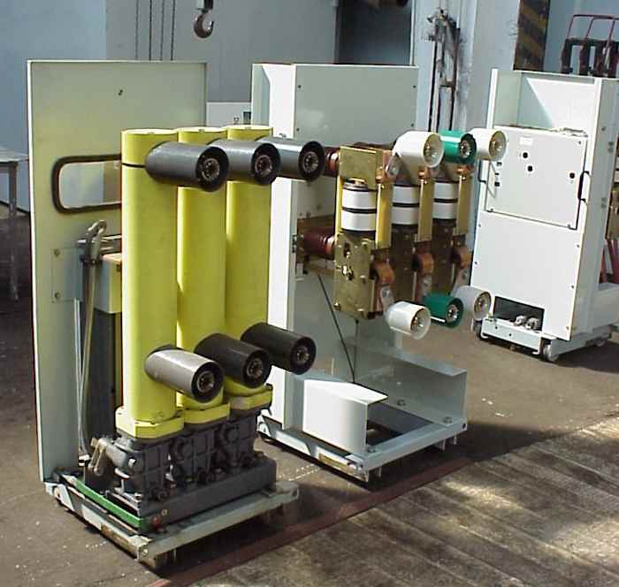
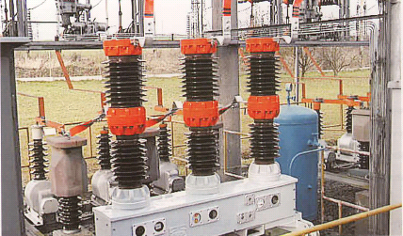

Slide 11
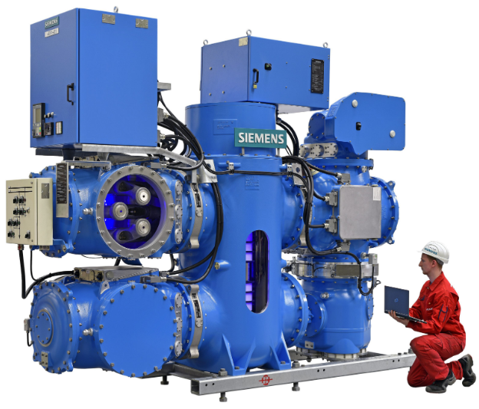
Zapouzdřená rozvodna 150kV - zhášecí médium vakuum, rozvody „clean air“ (směs dusíku a kyslíku)

Slide 12
Tlakoplynový vypínač SF₆
Oblouk je uhašen v elektronegativním plynu, nejlépe se osvědčil SF₆ (fluorid sírový).
Vlastnosti plynu SF6:
* bezbarvý, bez zápachu, nejedovatý, nedýchatelný, nehořlavý.
* při normálních podmínkách (tlak a teplota) je 5 x těžší než vzduch, má vyšší tepelnou vodivost než vzduch, do 150⁰C je chemicky stálý.
* má vyšší elektrickou pevnost než vzduch
(při tlaku 0,25 MPa je elektrická pevnost 13 kV/mm)
* výrazně narušuje ozónovou vrstvu
* skleníkový plyn, index GWP je 24 300 ⇒ 1 kg SF6 při vypuštění do atmosféry má stejný účinek jako 24,3 tun CO₂.
* od 1. 1. 2032 (2 roky přechodné období pro případné výjimky) bude pro zařízení nad 145 kV zákaz výroby a dodávky zařízení s tímto plynem
* u vypínačů v síti 400 kV není v současné době náhrada

Slide 13
Tlakoplynový vypínač SF₆
Vlastnosti plynu SF6 při hoření oblouku:
* v porovnání se vzduchem se odvádí z oblouku větší množství tepla ⇒ nízká teplota oblouku (asi ¼ teploty oblouku ve vzduchu)
* malé obloukové napětí
* úzký obloukový kanál
* stabilní hoření oblouku
* aktivně se podílí na uhašení oblouku (při průchodu proudu nulou se rychle snižuje vodivost) ⇒ rychlý nárůst elektrické pevnosti mezi kontakty
⇒ po průchodu proudu nulou je malá pravděpodobnost opětovného zapálení oblouku

Slide 14
Popis vypínače SF₆
3. zhášecí tryska
4. pohyblivý opalovací kontakt
5. pohyblivý kontakt
6. pevný opalovací kontakt
7. pevný kontakt
9 bezpečnostní ventil

Slide 15
Princip vypínače SF₆
Hlavní kontakty - sepnuto
Opalovací kontakty - sepnuto
Vrchní komora s plynem SF₆ – tlak vyrovnán
Přepouštěcí ventil
Spodní komora s plynem SF₆ – tlak vyrovnán
Zapnutý vypínač

Slide 16
Princip vypínače SF₆
Hlavní kontakty - rozpojeny
Přepouštěcí ventil je otevřen – tlak je vyrovnán
Vypínání vypínače – opalovací kontakty zůstávají sepnuty

Slide 17
Princip vypínače SF₆
Hlavní kontakty zůstávají rozpojeny
Pomocné kontakty rozpojeny – zapálení oblouku ⇒ působením oblouku naroste tlak
⇒ přepouštěcí ventil se uzavře
Plyn SF₆ proudí přes trysku do horní nádoby, proudění plynu způsobí uhašení oblouku
Po uhašení oblouku dojde k oddálení kontaktů, ⇒ tlak ve zhášení komoře klesá
⇒ ventil se opět otevře a dojde k vyrovnání tlaků
Vypnutí velkého proudu

Slide 18
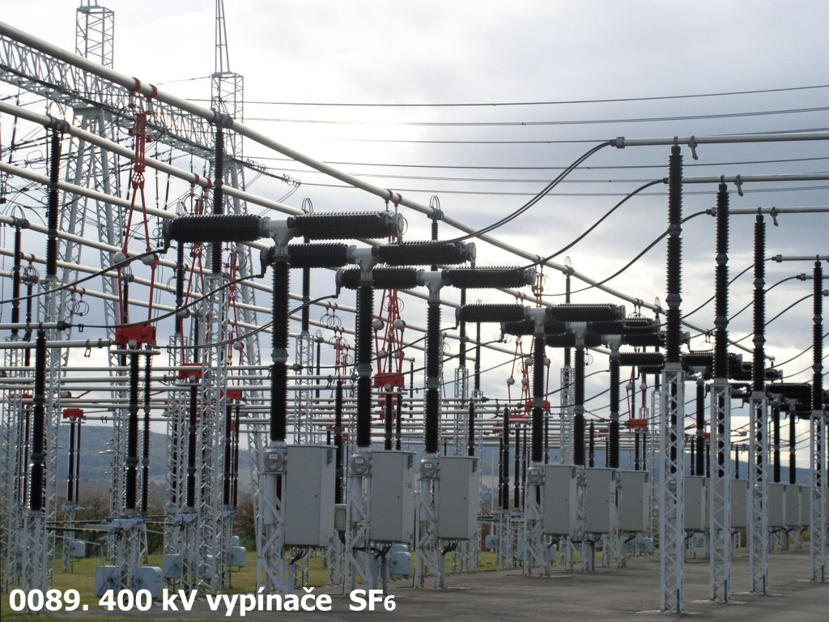
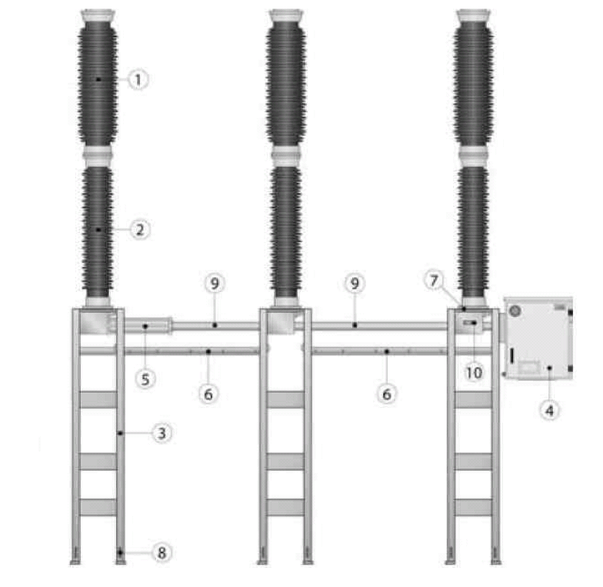

Slide 19
_{Venkovní vypínač - Recloser}
* používají se na venkovním vedení vn, mohou nahradit úsečníky
* princip zhášení oblouku - vakuová zhášecí komora, celý přístroj je zapouzdřen v plynu SF₆.
* funkce:
- spíná jmenovité a zkratové proudy
- vypnutí je nezávislé na napájecím napětí vn
- součástí je měření napětí a proudu
- možnost místního i dálkového ovládání

Slide 20
_{Venkovní vypínač - Recloser}
* mají funkci OZ, v kombinaci s odpínači zlepšují selektivitu
* vysoký počet zapínacích cyklů
* velká spolehlivost
⇒ použití
- rozdělení dlouhých vedení vn na jednotlivé úseky, při rozpojení se odpojí jen část spotřebitelů

Slide 21
_{Venkovní vypínač - Recloser}
1 průchodky
2 PTP a kapacitní děliče v průchodkách
4 ochranná membrána, působí případném přetlaku
6 Manuální zapnutí a vypnutí
7 zhášecí komora
8 magnetický pohon

Slide 22
1. vypnutý stav, síla elektromagnetu udržuje jádro je stabilním stavu
2. zapnutí, cívkou prochází proud, silové účinky magnetického pole natáhnou pružinu (nastřádá se energie pro vypnutí) a dojde k zapnutí vypínače ⇒ 3.
4. vypnutí, cívkou prochází proud opačné polarity, silové účinky a energie pružiny způsobí rychlé vypnutí
Pozn. baterie pro napájení pružiny je stále nabíjena, vypnutí je nezávislé na napájecím napájení

Slide 23
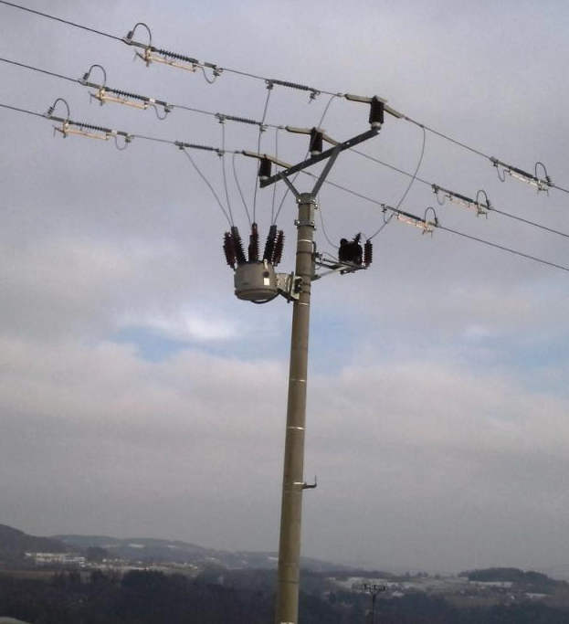
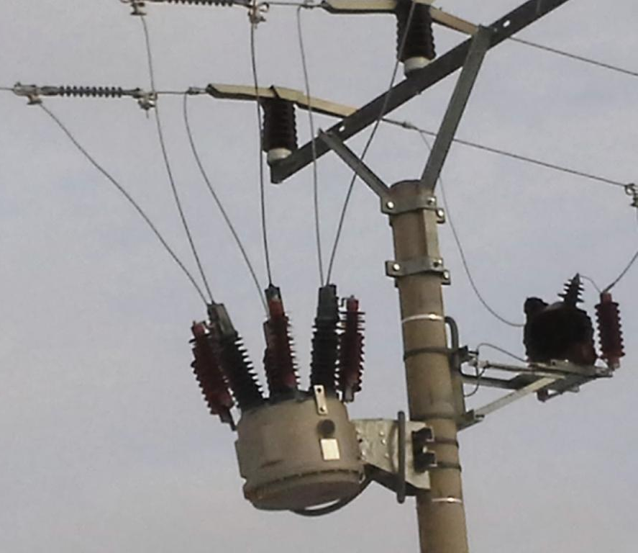

Slide 24
_{Materiály}
* katalogy a materiály firmy DRIBO, spol s.r.o.
*prezentační materiály ČEZ

